Slide 1


1
www.redeecologicario.org

Slide 2

Curso de Capacitação para formação de novos grupos de
Compras Agroecológicas
8º Encontro – 17 de outubro de 2015
1

Slide 3
O papel do grupo
Identidade do grupo
Papel de cada um dentro do grupo
Desafios
1

Slide 4
Grupo: pilares
Autogestão
Participação
1

Slide 5
Grupo
Grupo, no nosso caso, se aplica a um conjunto de diferentes pessoas, cujas relações se fundem numa série de papeis interligados, e que interagem em prol de um objetivo comum.
É auto gestionado, pró-ativo, articulador, engajado, político.
Decisões coletivas.
1

Slide 6
Grupo: objetivos e meios
O objetivo é realizar compras coletivas de produtos agro ecológicos, mas inserido num contexto de apoiar as iniciativas dos produtores, numa relação de confiança; visando a fomentar o consumo ético, solidário e ecológico.
Luta contra o agronegócio.
Uma nova forma de consumo, com um papel participativo, educador e político.
Campo e cidade de dando as mãos, numa relação direta.
1

Slide 7
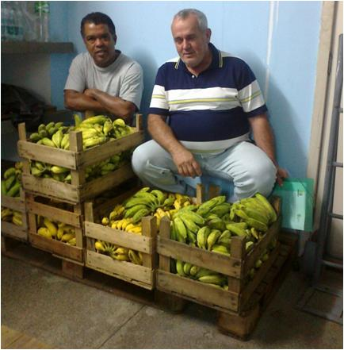

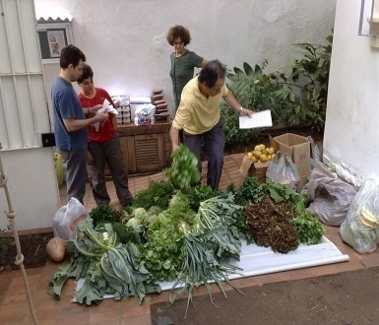




Aspectos instrumentais
Encomendas
Pedido
Encomenda
Produtores
Produtos
disponíveis
Produtos
disponíveis
Cestantes Núcleo
Produtos
Produtos
Feira da Glória
Mutirão de Secos
Pedidos
Pagamento
Produtos
Produtos
Produtos
Entregas nos núcleos
Pagamento de pedidos e
associação
Produtos
Responsável Núcleo
Pagamento
Responsável financeiro
R$
Fluxo de informação
Fluxo físico

Slide 8
Mas...
“A gente não quer só comida...”
A Rede Ecológica não é só uma busca por alimentos saudáveis, é muito mais do que isso. Alimenta também a alma, o coração - e é esse o espírito que move.
Daí a importância dos momentos presenciais, das interações. De cada um puxar o outro, trazer para dentro aquele que acabou de chegar, pensar junto um modo melhor de fazer.
Compartilhar as vivências e experiências. Trocar. Entender. Estamos lidando com pessoas.
1

Slide 9
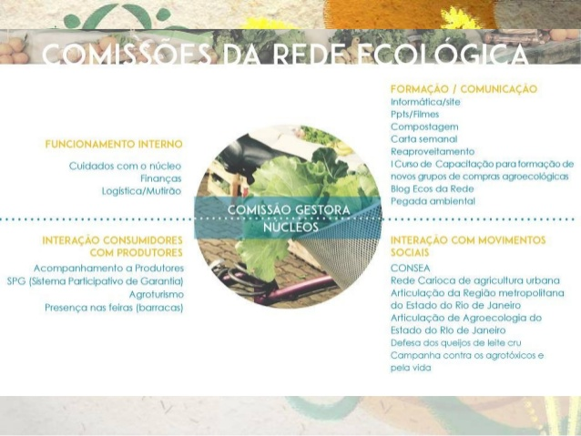
E assim o quadro se amplia...

Slide 10
Identidade do grupo: Teoria e Prática
Objetivo em comum: O que a gente quer ser?
Criar regras objetivas básicas (código de conduta, termo de compromisso) para não comprometer a clareza e facilitar a gestão de conflitos quando há possibilidades de interpretações diferentes.
1

Slide 11
Papel de cada um dentro do grupo
Há funções necessárias, que seriam melhor desempenhadas se adequadas as habilidades inatas de cada um.
1

Slide 12
Papéis importantes
Lideranças
Agregadores
Conciliadores
Acolhida
Organizadores de tarefas
1

Slide 13
Papéis importantes: Lideranças
Na nossa experiência, a figura da liderança é condutora.
Concentração de tarefas X descentralização
Desafio de manter o espírito movimento quando a liderança caminha em outro sentido.
Liderança sim, mas não apropriação.
1

Slide 14
Papéis importantes: Agregadores
Num grupo, sempre é interessante ter alguém com sensibilidade para perceber as diferenças de cada um e procurar encaixar em funções em quais se enquadrariam bem.
Importância daquele que aproxima, que ajuda a transformar pessoas diferentes em um grupo que tenha uma identidade.
1

Slide 15
Papéis importantes: Conciliadores
Muitas vezes, num grupo vão existir conflitos. Uma pessoa que mantenha o foco no objetivo da existência do grupo, que é maior do que os incidentes, é sempre saudável.
Rupturas – às vezes são necessárias.
1

Slide 16
Papéis importantes: Acolhida
É aquele que vai inserir um novo membro ao grupo. É de suma importância. O novato precisa ter extrema clareza aonde está entrando. Uma acolhida bem feita evita problemas futuros e já pode encaminhar quem está chegando para uma função qualquer.
Importância de se conversar. Sempre.
1

Slide 17

Papéis importantes: Organizadores de tarefas
1

Slide 18
Papéis importantes: Organizadores de tarefes
Necessidade de ser pró-ativo.
A maioria das funções não são pagas.
Não adianta ficar esperando que alguém faça.
De sugestões, o mundo está cheio. O necessário é fazer.
Desconstrução de um modelo capitalista que muitos estão acostumados.
1

Slide 19
Desafios
Paciência com os desejos e com a velocidade de cada um em se encontrar dentro do grupo
Perda de identidade – se transformar em outra coisa.
1

Slide 20
Acordos e compromissos
Vai haver um momento inicial de muito trabalho, mas depois o ideal é cada um fazer um pouquinho para não sobrecarregar ninguém.
Na Rede Ecológica cada um tem uma função.
A participação precisa ser responsável.
Não existe lugar para quem quer apenas consumir.
1

Slide 21
Dinâmica: as pessoas e o grupo
É saudável que cada um, com o tempo, mude de função dentro da estrutura do grupo, assim ele se apropria cada vez mais do todo e permite a todos que façam o mesmo.
Risco de existir alguma tarefa que só um saiba fazer.
As pessoas vão e vem, mas o grupo permanece. Só será duradouro se não depender de indivíduos específicos.
1

Slide 22
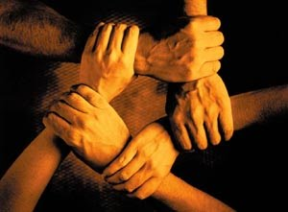
Juntos temos mais força para transformar as relações que consideramos injustas!
1

Slide 23

Um mundo melhor para as gerações futuras!
1

Slide 24

Elaboração
Julia Stadler e Paloma Medina
Núcleo Santa Teresa
1

